Slide 1

TRABAJO PRÁCTICO N° 12 MEMORIA - MECANISMOS DE PAGINACIÓN
GRUPO 5:
BUONAMICO, Leandro Elian
DI NAPOLI, Franco
PERALTA, Roque Damián
RODRIGUEZ, Iván Ángel

Slide 2
¿Qué es la paginación?
La paginación es un procedimiento de gestión de la memoria muy eficaz en los sistemas operativos multitarea que manejan memoria virtual. Divide y manipula los programas y los datos en bloques de tamaño fijo, llamados páginas.
A diferencia con los segmentos, las páginas no guardan relación con la estructura lógica con la que se ha construido el software. La principal característica que distingue la paginación de la segmentación es que la paginación utiliza bloques fijos mientras que la segmentación hace uso de un esquema de bloques de tamaño variable.

Slide 3
Ventajas e inconvenientes de su uso
La mayor ventaja de la paginación se obtiene en la transferencia e intercambio de elementos entre la memoria virtual y la física.
El mayor inconveniente que presenta la paginación es el mal aprovechamiento de la memoria.

Slide 4
Mecanismo de paginación
El mecanismo de paginación en el Pentium es optativo y basta con poner en 1 el bit de PG del registro de control de CRO. Cuando la unidad de paginación está activada se divide a cada segmento en páginas del mismo tamaño, pudiéndose de 4 KB (siPSE=0) o de 4 MB (si PSE=1). Esta unidad desarrolla la misma función que la unidad de segmentación pero ahora utilizando una tabla de páginas. La paginación permite que las direcciones lineales sean reubicadas en direcciones físicas específicas utilizando :
bloques de tamaño fijo, Páginas físicas. ( Esta reubicación se hace por medio de tablas )
Una página queda definida por:
• Base: 32 bits. Se utilizan los 20 bits de más peso.
• Límite: no utilizado
• Desplazamiento: son los 12 bits de menor peso de la dirección lineal.

Slide 5
La elección del tipo de página se realiza mediante el bit PSE del registro CR4, propio del programador de sistemas
La activación de este bit implica trabajar con páginas de 4 MB, en caso contrario, se trabaja con páginas de 4 KB.
La dirección lineal coincide con la dirección física (da acceso a la memoria principal ligada directamente a la CPU si PG=0 )
Cada segmento se descompone en un número variable de páginas del mismo tamaño (4KB ó 4MB), y la Unidad deposita a dichas páginas sobre la memoria física en los huecos que encuentra libres (Si PG=1)

Slide 6
Características generales paginación
Estrategia de organización de la memoria física.
bloques de tamaño fijo: “páginas”
Permite que la memoria resida en un dispositivo de almacenamiento secundario.
Manejado por el sistema operativo.

Slide 7
FALLO DE PÁGINA (PAGE FAULT)
Cada vez que la Unidad de Paginación, cuando detecta que la página no reside en la memoria principal, genera un fallo de página que origina una excepción llamando a una rutina del sistema operativo encargada de trasladar dicha página desde la memoria virtual o disco hasta la memoria física o RAM y actualiza los contenidos de las entradas de las tablas de traducción.

Slide 8
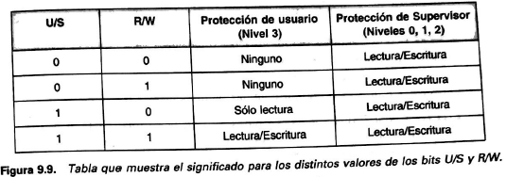
PROTECCIÓN A NIVEL DE PÁGINA
La protección a nivel de página se resuelve mediante unos bits U/S (Usuario/Supervisor) y R/W (Lectura/Escritura) que proporcionan información sobre su grado de protección para páginas individuales o para todas las páginas referenciadas por una tabla de páginas. En la paginación sólo existen dos niveles de protección:
Usuario que corresponde a nivel de privilegio 3
Supervisor que corresponde a los niveles 0, 1 y 2.

Slide 9

FORMATO DE ENTRADA DEL DIRECTORIO
Compuesto por 32 bits
20 bits para la Dirección Física de la estructura siguiente
12 bits restantes son ceros - definen los atributos

Slide 10
ATRIBUTOS
S1Z: Si está activo, el Pentium trabajará con páginas de 4MB.
D: Indica si ha escrito en la página o si se puede sobrescribir.
A: Indica si se ha accedido a la página. Lo utiliza el SO como contador de accesos.
PCD: Indica si puede ser incluido o no en la caché.
PWT: Indica que funciona en modo escritura obligada.
U/S: Indica el nivel de privilegio.
R/W: Indica si es de lectura/escritura o solo lectura.
P: Indica si está cargada en la memoria física.

Slide 11
TABLA DE TRADUCCIÓN DE DIRECCIONES LINEALES
Es una Memoria Caché para la traducción de direcciones lineales.
Acceso por contenido
Contiene etiquetas con sus respectivos datos asociados.
La dirección lineal actúa como Etiqueta mientras que la dirección física como dato Asociado.
Evita la lentitud que se produce al consultar las dos tablas (Directorio y Tabla de Páginas) en la memoria principal.

Slide 12
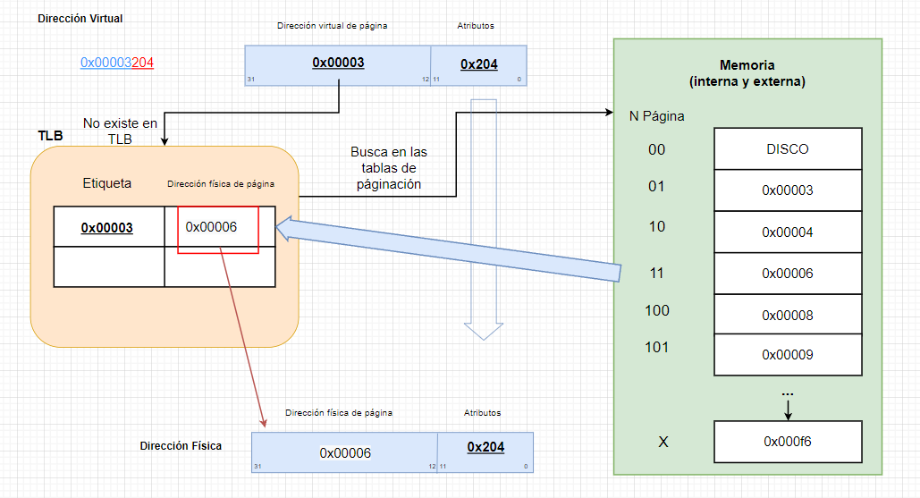
TLB - Transición con TLB vacío

Slide 13
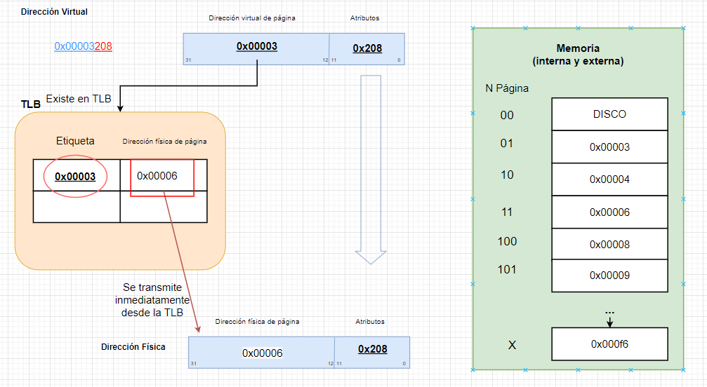
TLB - Transición con presencia

Slide 14
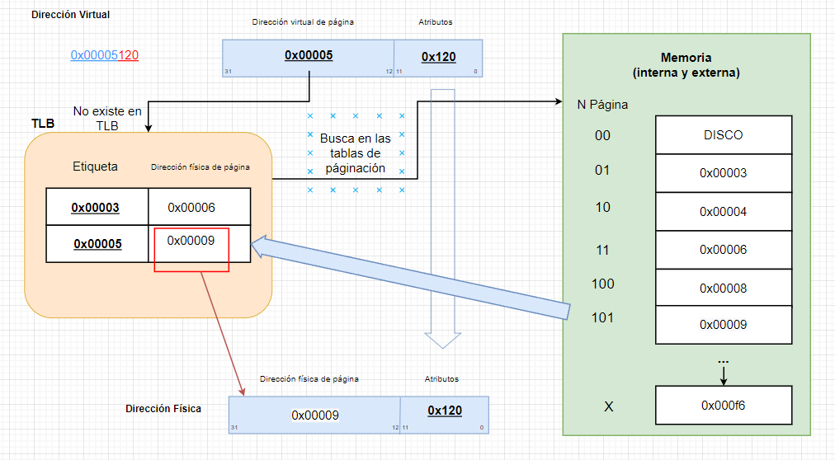
TLB - Transición con ausencia

Slide 15
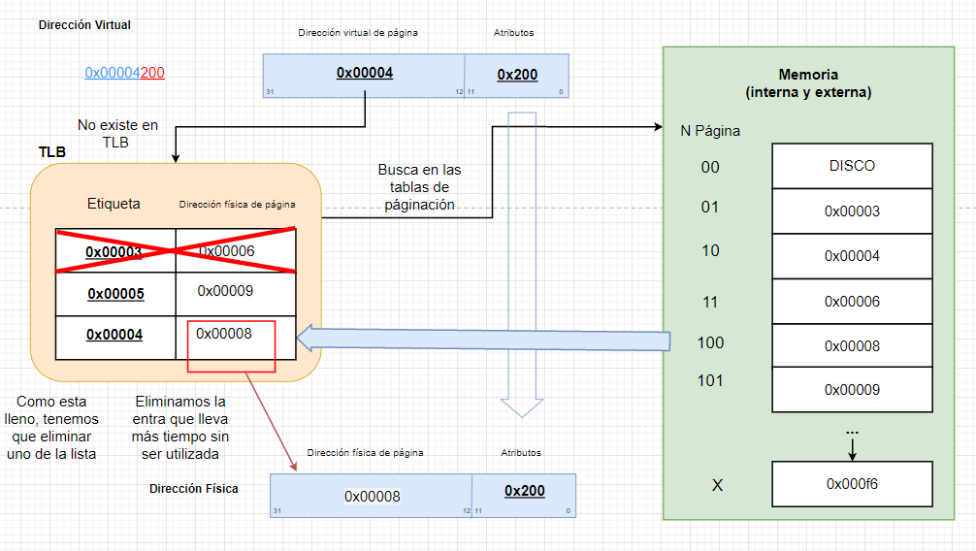
TLB - Transición con ausencia y TLB lleno

Slide 16
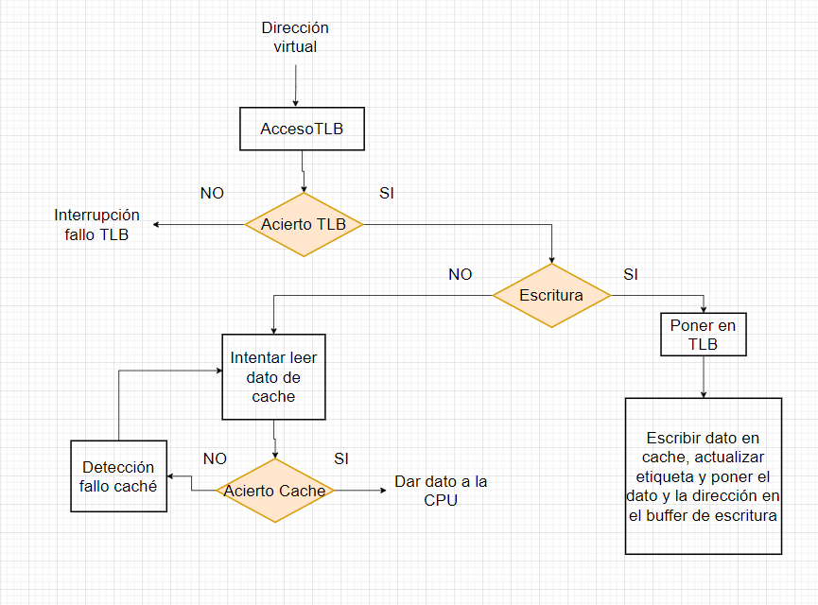
Dos TLB independientes, datos e instrucciones

